Slide 1
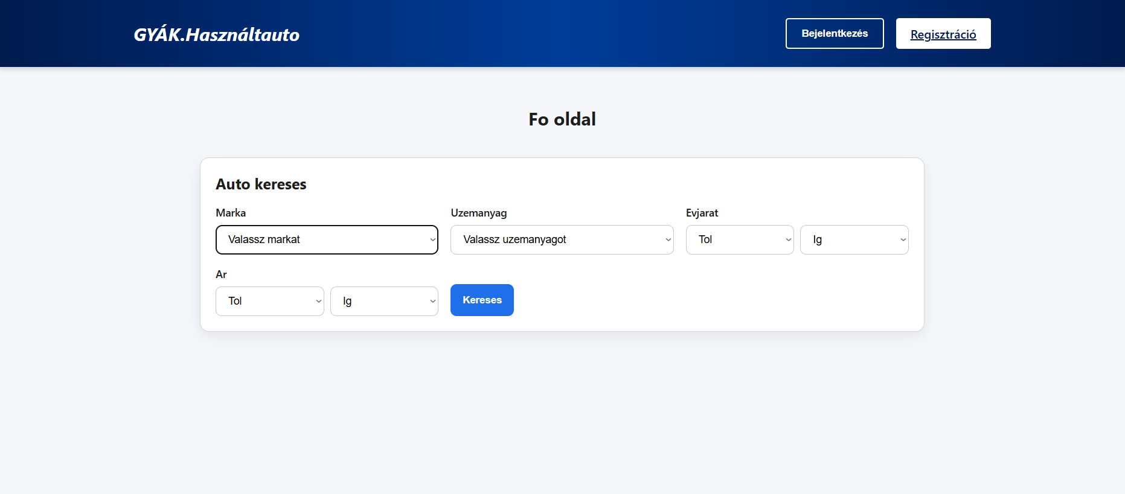
GYÁK. Trh s ojazdenými autami
Vytvorili: Kováts Dominik, Anda Ákos, Farkas György

Slide 2

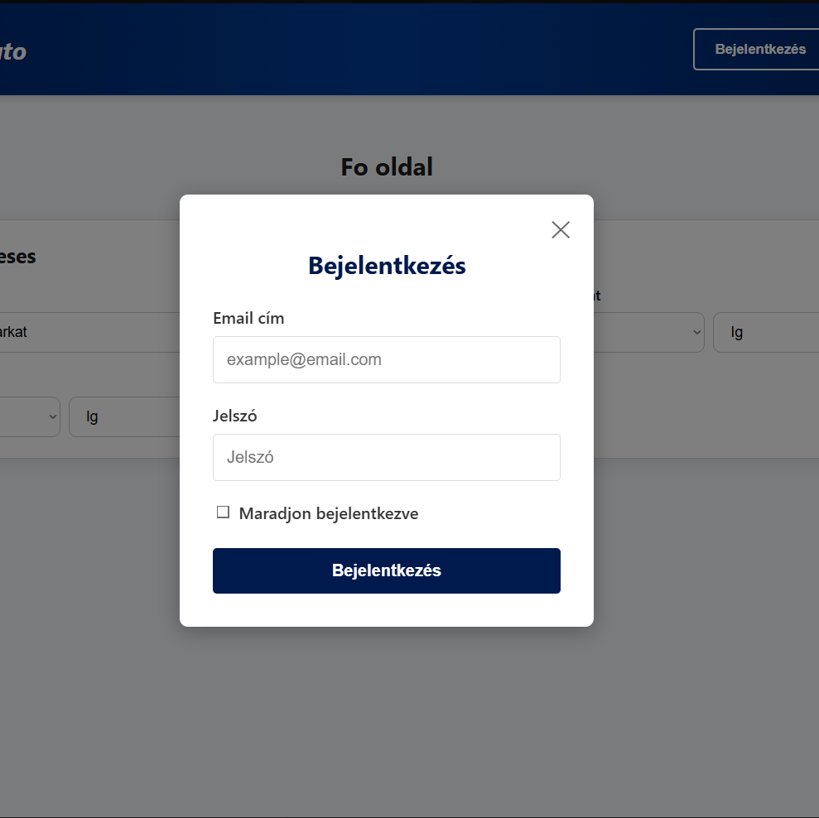
Prečo bol tento projekt vytvorený:
Tento projekt sme vytvorili s cieľom vyriešiť existujúci problém na trhu s ojazdenými autami. Väčšina áut v inzerátoch je v zlom stave. Naším cieľom je zlepšiť trh s ojazdenými autami. Chceme, aby bol bez reklám a podvodov.

Slide 3

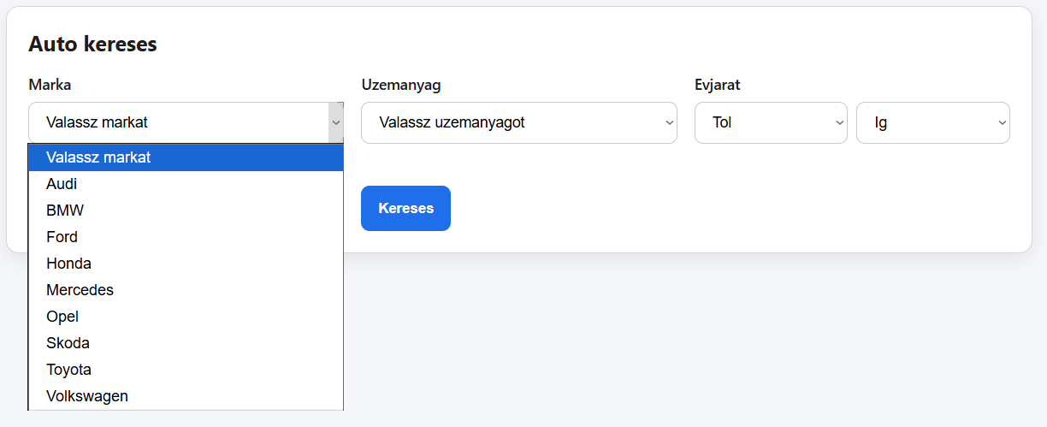
Požiadavky projektu
Funkčné požiadavky:
Prihlasovanie používateľov
Databáza všetkých áut a používateľov
Nefunkčné požiadavky:
Jednoduché používanie pre bežného používateľa
Rýchle načítanie všetkých stránok
Bezpečná databáza

Slide 4
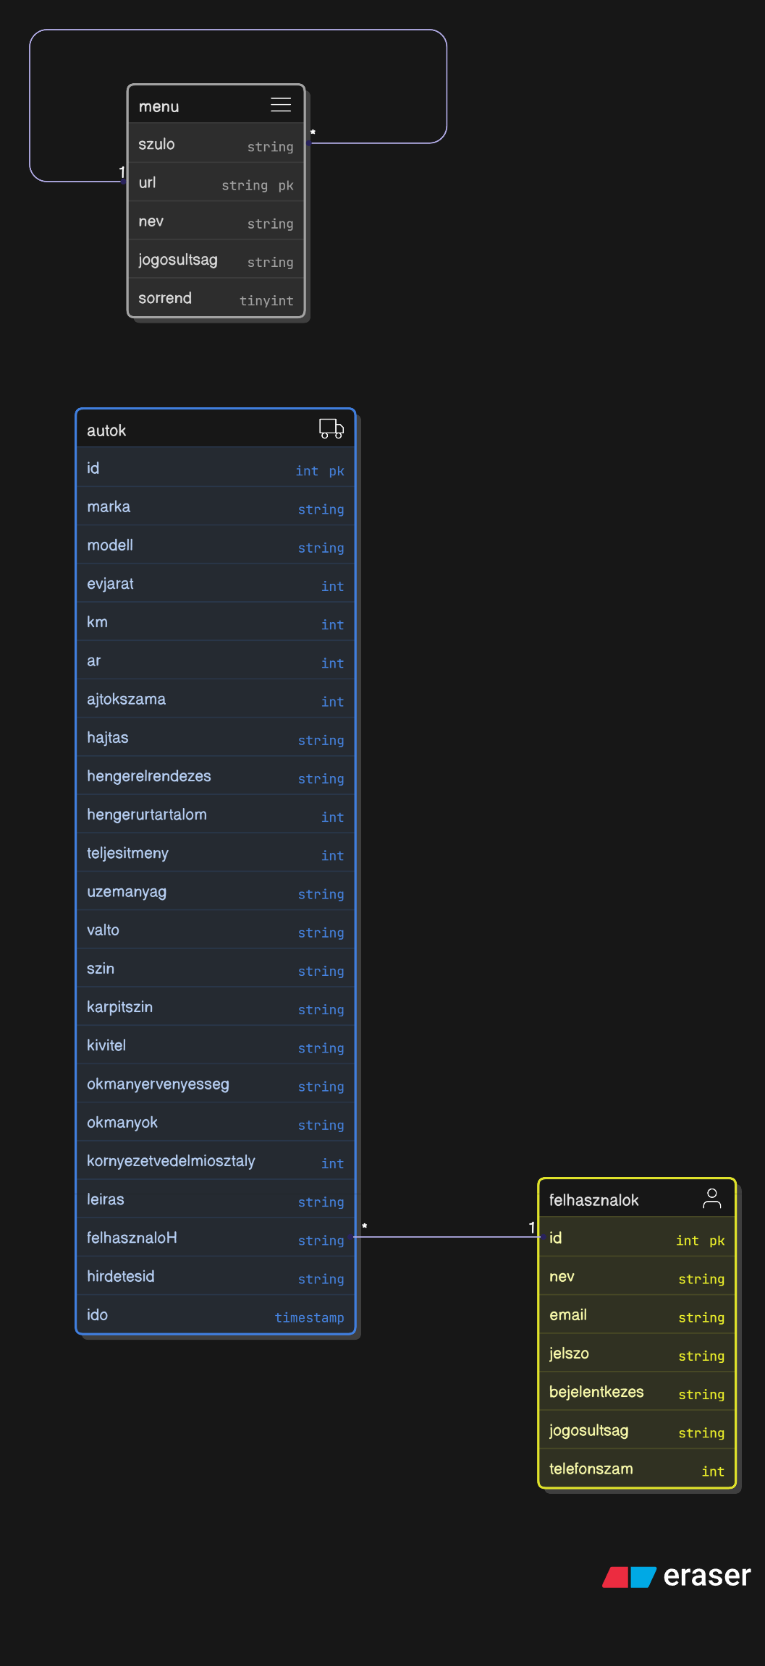

Návrh databázy
ER diagram: Moderná databáza založená na PHP Jasné používanie cudzích kľúčov (foreign keys) a primárnych kľúčov pre lepšiu štruktúru.

Slide 5
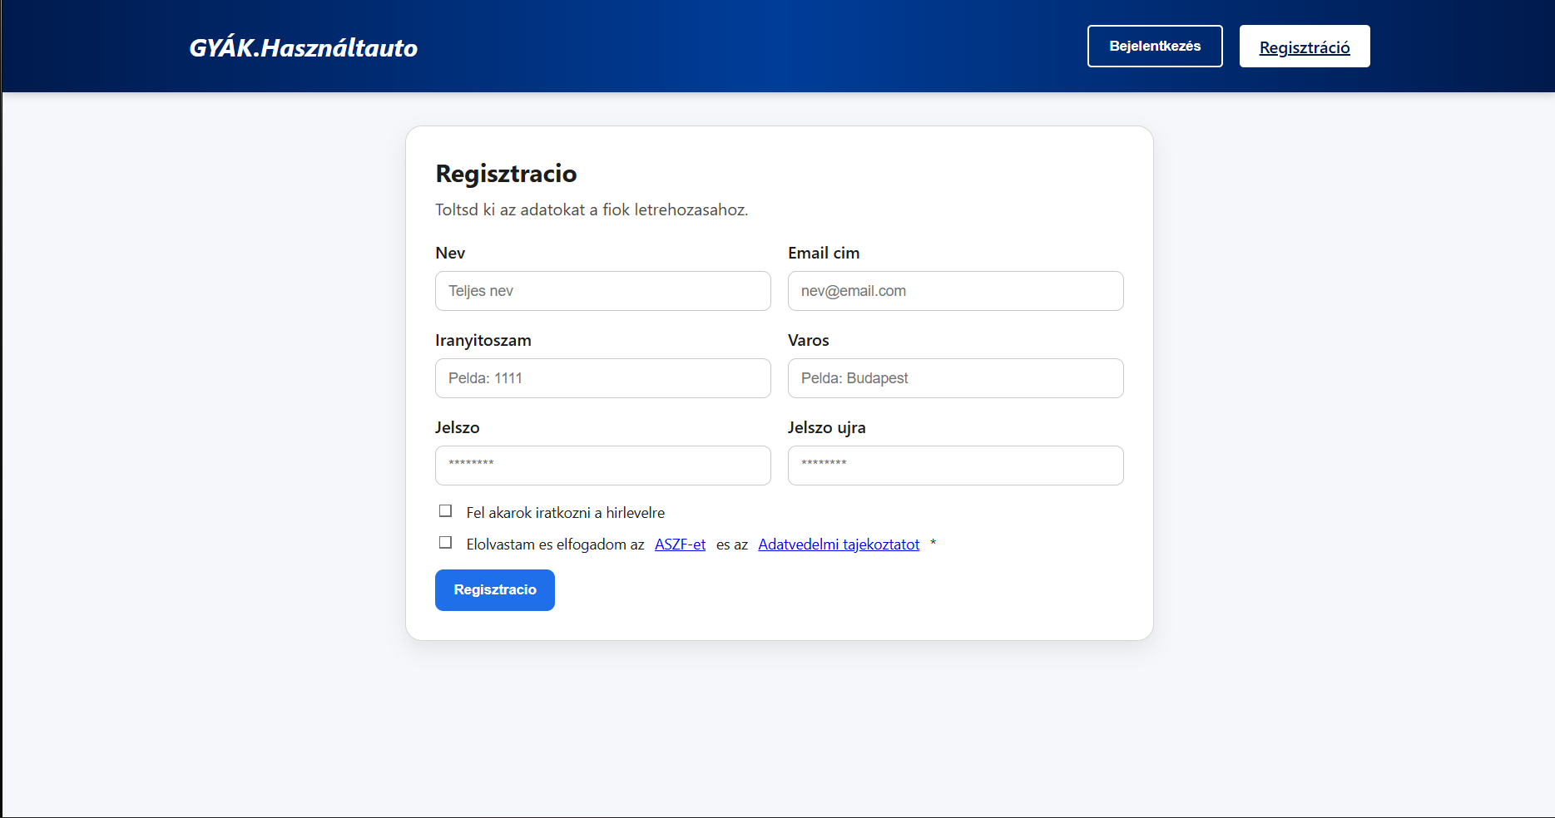
Architektúra systému
Frontend:
React JS
JavaScript (ES6+)
HTML5, CSS3
Backend:
PHP REST API
Databáza:
MySQL
Vývojové nástroje (tzv. čestné zmienky 😅):
Visual Studio Code
GitHub
XAMPP

Slide 6
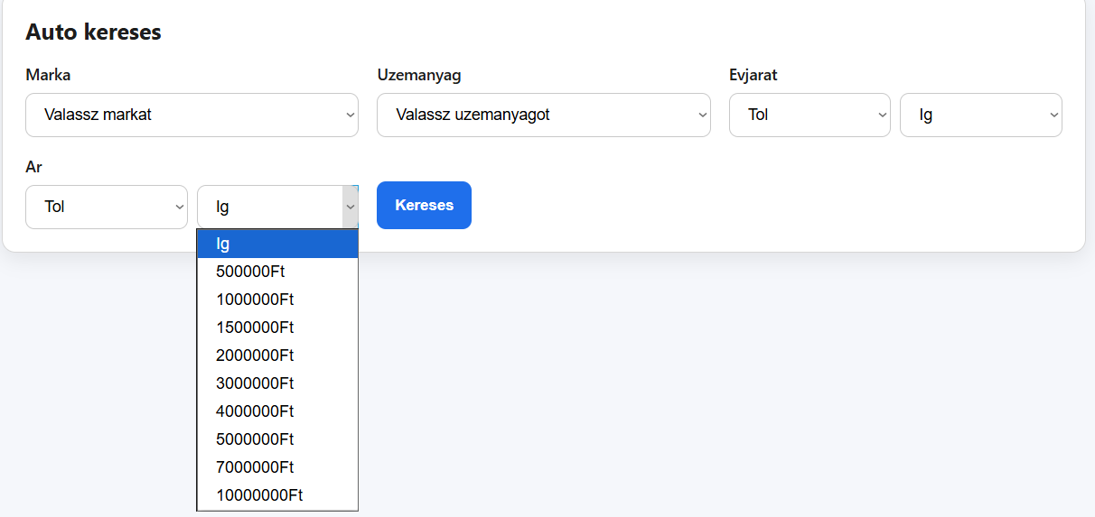
Používateľské rozhranie
Easy to use, easy to understand writing style.
Made for all ages from Teenagers who are infront of purchasing their first car, to Elders who wish for a better car than their current.
Bola implementovaná funkcia viacnásobného vyhľadávania, ktorá umožňuje filtrovanie podľa značky, cenového rozpätia, typu a roku výroby..

Slide 7
Budúce vylepšenia
Plánujeme pridať asistenta založeného na umelej inteligencii, ktorý pomôže ľuďom vybrať najlepšie auto podľa ich potrieb. Radi by sme tiež pridali navigačný panel pre ďalšie vylepšenia stránky. Nové, vylepšené bezpečnostné funkcie pripravené na budúcnosť.
Škálovateľnosť: Chceme sa rozšíriť na všetky platformy. Nechceme zostať iba webovou stránkou. V budúcnosti plánujeme mobilnú aplikáciu a tiež počítačovú aplikáciu pre rôzne platformy.

Slide 8
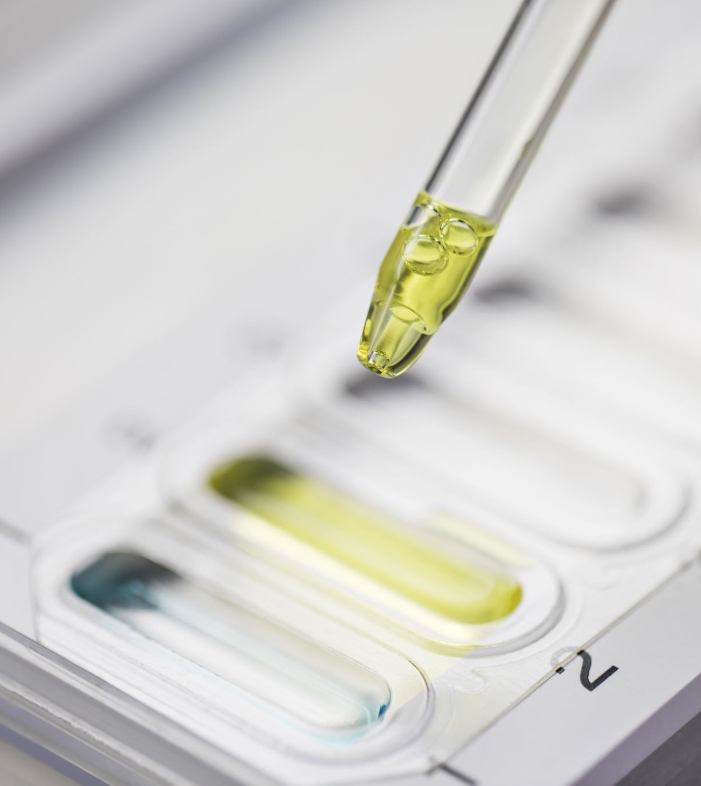
Testovanie
Použili sme rôzne formy testovania, napríklad white-box testovanie. Stránku sme tiež veľmi intenzívne záťažovo testovali. Opravili sme viaceré chyby, ktoré sa objavili na hlavnej stránke. Vyriešili sme známe problémy s prihlasovaním pri starších účtoch.

Slide 9
Zhrnutie nášho projektu doteraz
We still have a long way to go, but!
The main page is already done.
Login page was implemented successfully.
Registration page was implemented fantastically
We gained so much experience together working on this project.
Such as: Learning to work in teams, having tons of workload under constant pressure and fear.
Also php

Slide 10

Ďakujeme za pozornosť 😎 Nech vás Boh žehná 😎
Gobbless

